Slide 1



2018年南京邮电大学智能互联创新大赛
给你一个贴心的Server——乐享之家
参赛队员：宋丹丹 任春晖 张路 谈冬冬 陆仪
指导教师：沙超
学 校：南京邮电大学

Slide 2

总体概述
1
特色与创新
2
方法和技术路线
3
成果展示
5
2018年南京邮电大学智能互联创新大赛

Slide 3

1. 特色与创新
1
基于多种选择模式的事件检测与处理方式
2
基于多元感知联合判断的事件检测方式
3
基于优先级的事件处理方式
4
基于物物互联的视频跟踪方式
2018年南京邮电大学智能互联创新大赛

Slide 4

1.1 基于多种选择模式的事件检测与处理方式
手动模式下，系统能够自动对居家环境中的各种事件进行检测，同时为用户提供相应的检测结果反馈信息，用户可依据此反馈信息，根据需要手动控制家中设备。
手动模式
特
色
与
创
智能模式下，整个系统进入全自动的事件检测和处理模式，系统一旦检测到某个事件发生异常，会自动进行相应处理。
新
智能模式
2018年南京邮电大学智能互联创新大赛

Slide 5

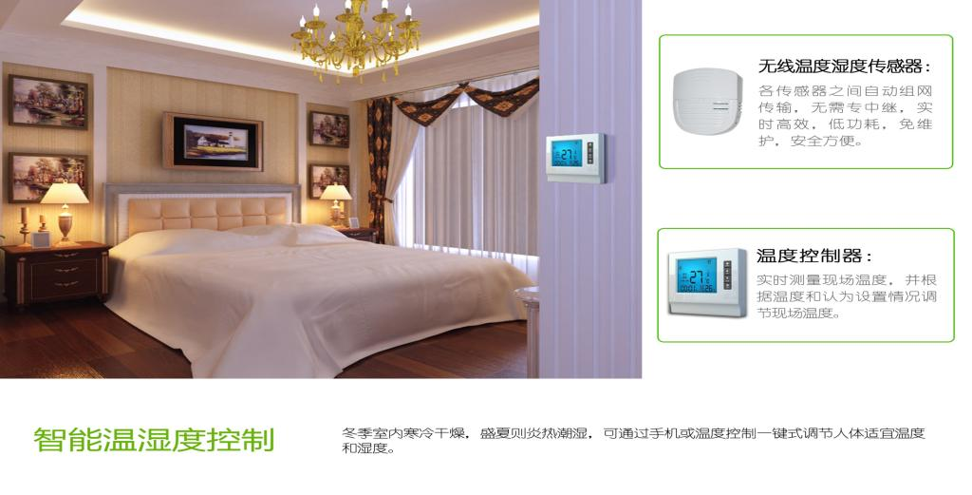
1.2 基于多元感知联合判断的事件检测方式
本系统通过对同一事件的各相关特征数据之间的联系同时进行分析，然后进行联合决策，最终确定此事件是否出现异常。
如对室内湿度这一事件的异常检测，本智能管家系统将根据不同季节和温度下人体对湿度的不同需求，以及当前室内的湿度值联合决策当前湿度值是否让人感觉舒适。
联合判断
2018年南京邮电大学智能互联创新大赛

Slide 6
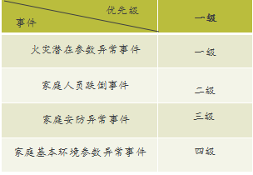
1.3 基于优先级的事件处理方式
在本系统中，事件的检测是一种相互独立的并行的检测机制，因此在同一时刻可能存在多事异常事件。在手动模式下，用户根据需要处理某一异常事件。在智能模式下，由于事件处理的机制，在同一时刻不能对多时间进行并发处理，因此本系统根据待处理事件的紧急程度对异常事件进行处理优先级划分。
2018年南京邮电大学智能互联创新大赛

Slide 7

1.4 基于物物互联的视频跟踪方式
门禁、窗禁
在门口和窗户上放置红外传感器，门口和窗户有人靠近时，门禁、窗禁系统就会报警，从而通知用户调用摄像头查看视频。
弱势群体
在老人身上佩戴心率和加速度传感器，一旦老人摔倒，用户立刻就会收到报警信息，调用摄像头进行查看。
火灾异常事件检测
一旦发生火灾，立即调用摄像头查看。
2018年南京邮电大学智能互联创新大赛

Slide 8

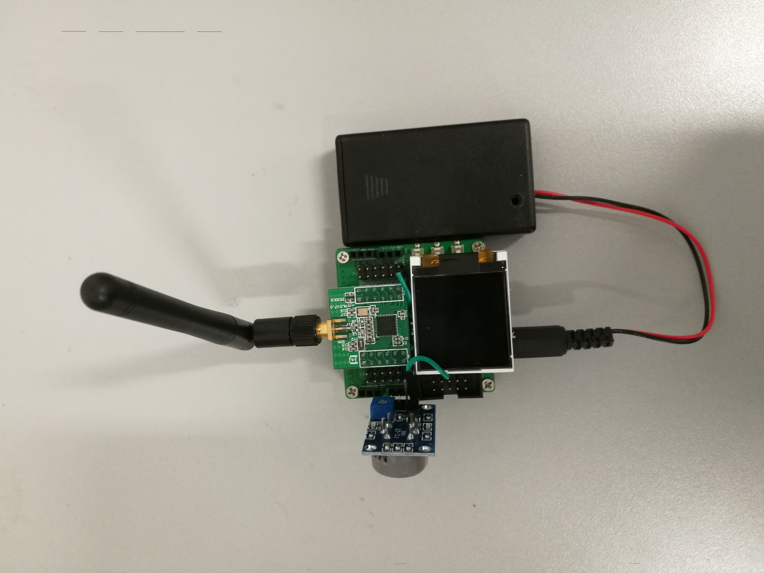
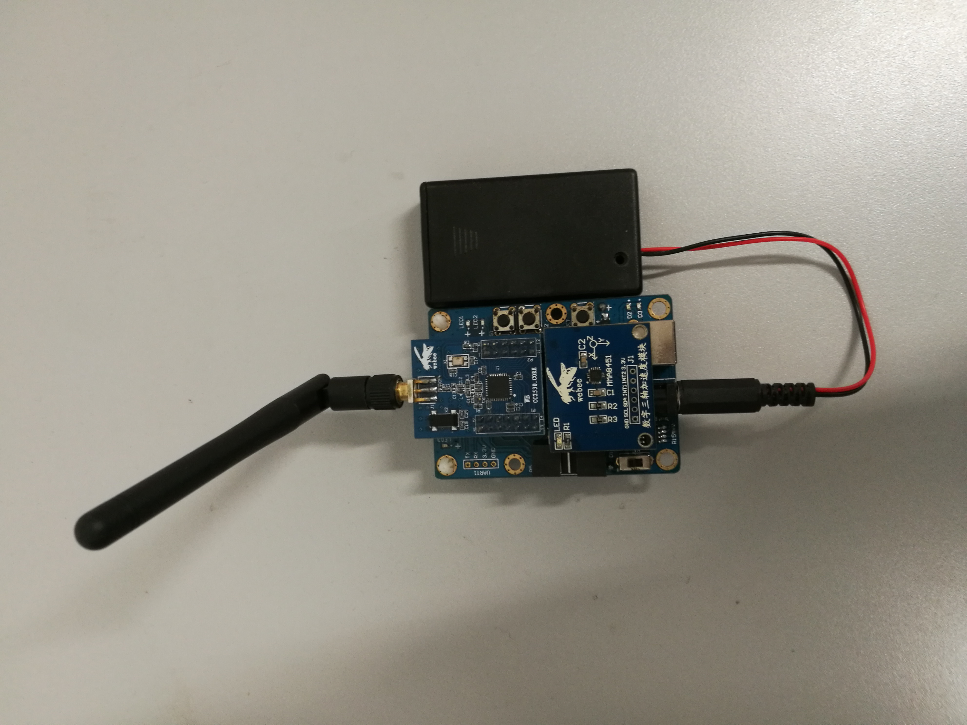
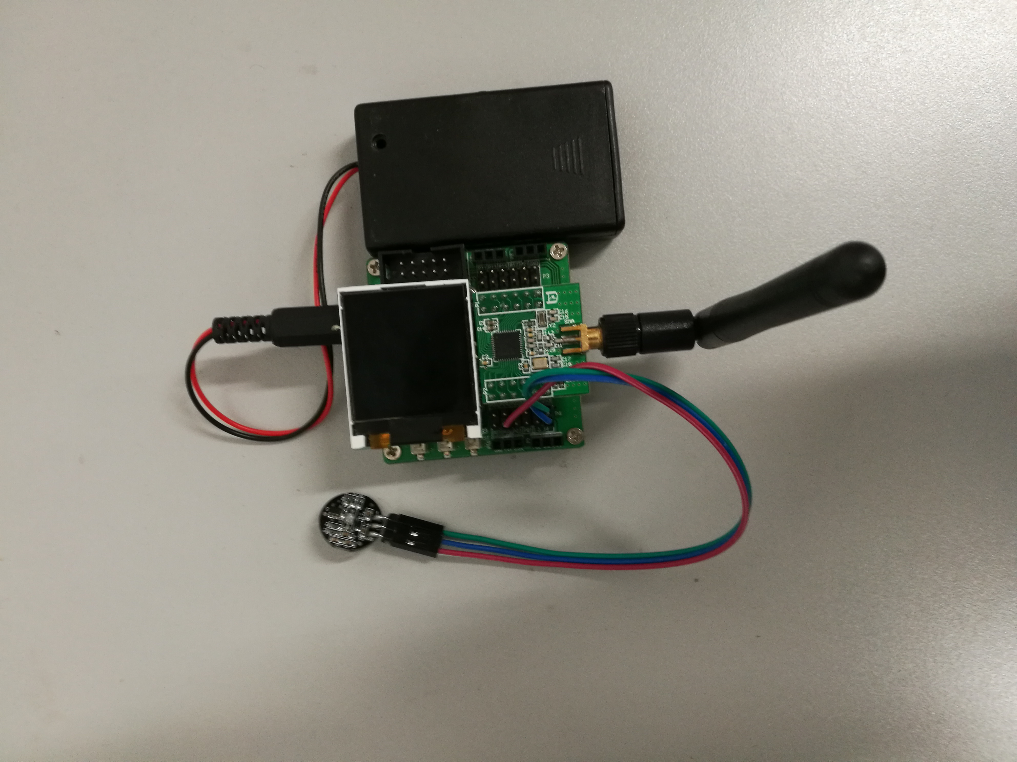
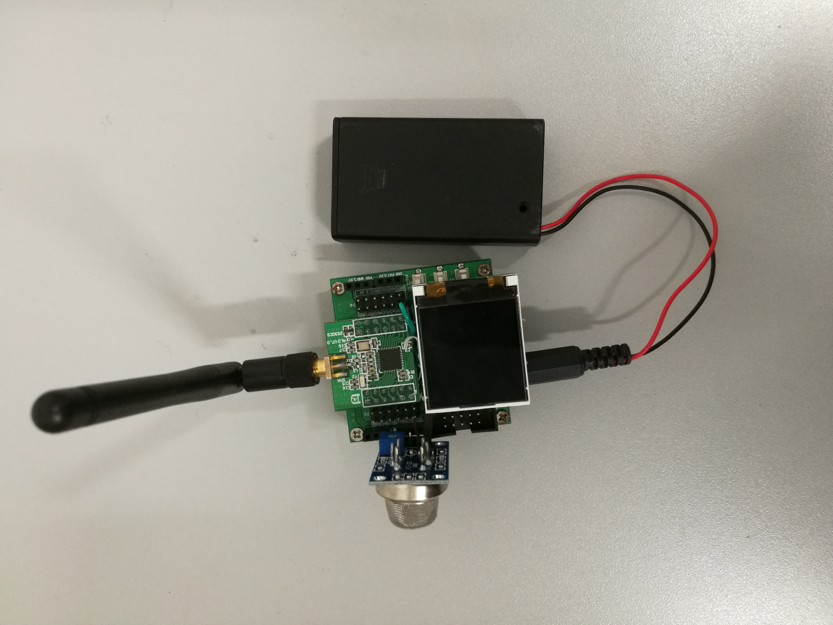
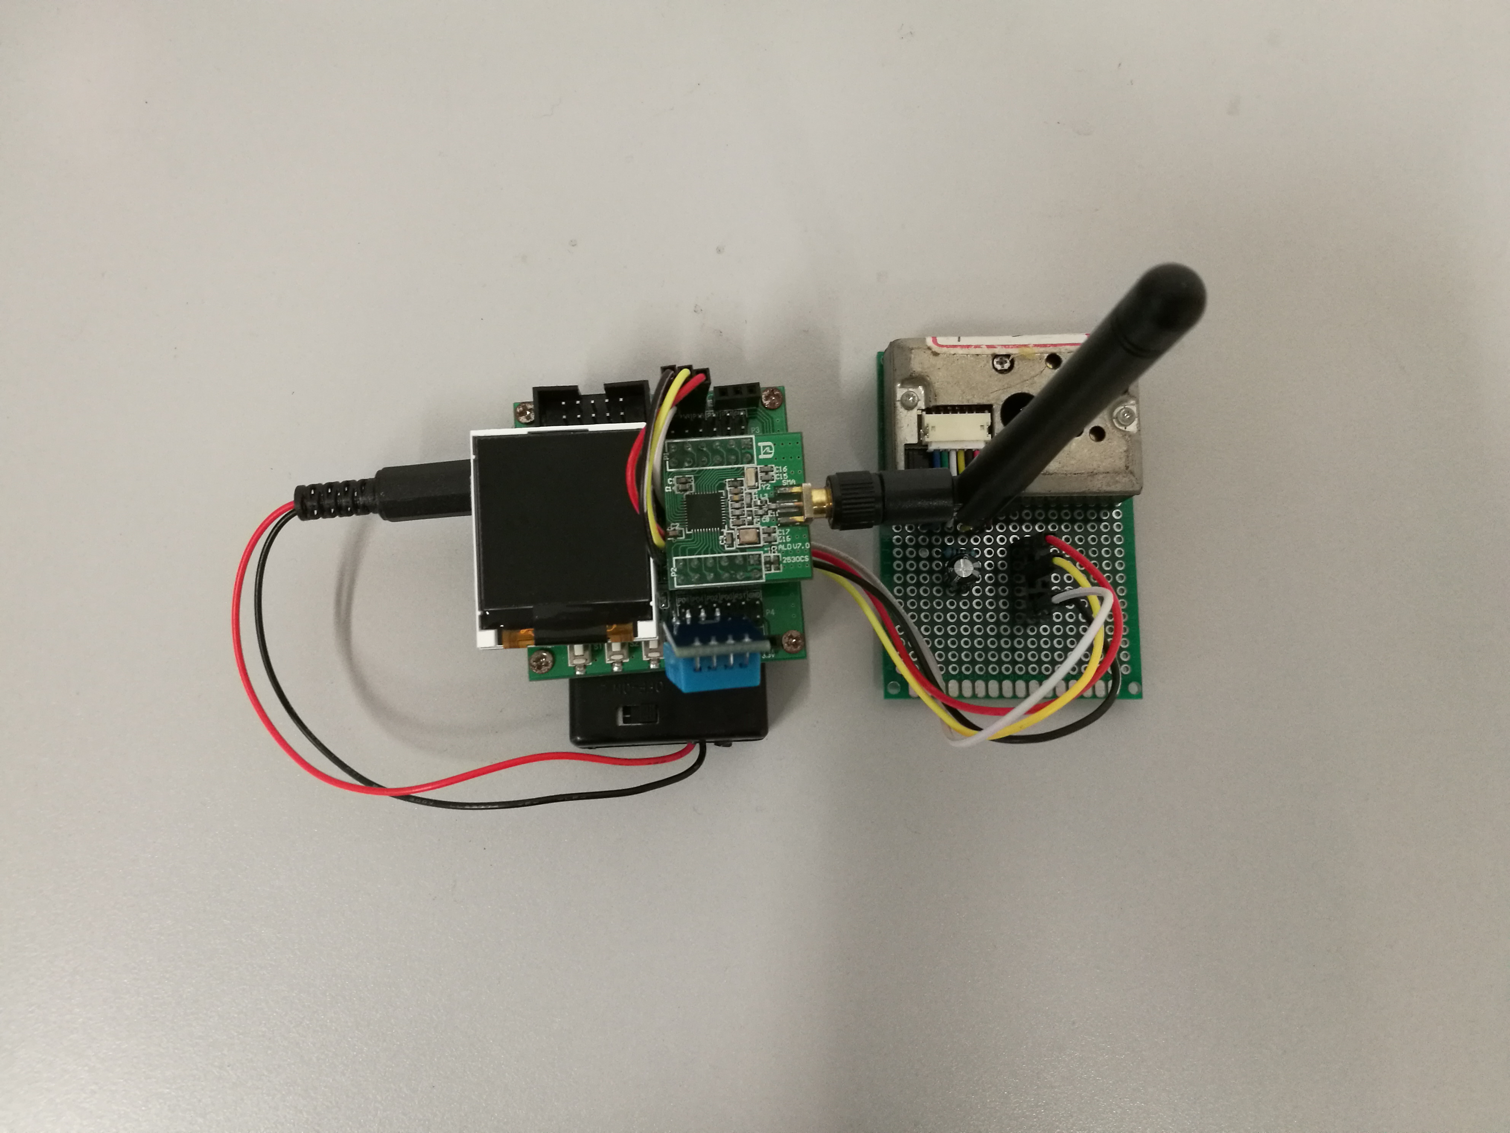
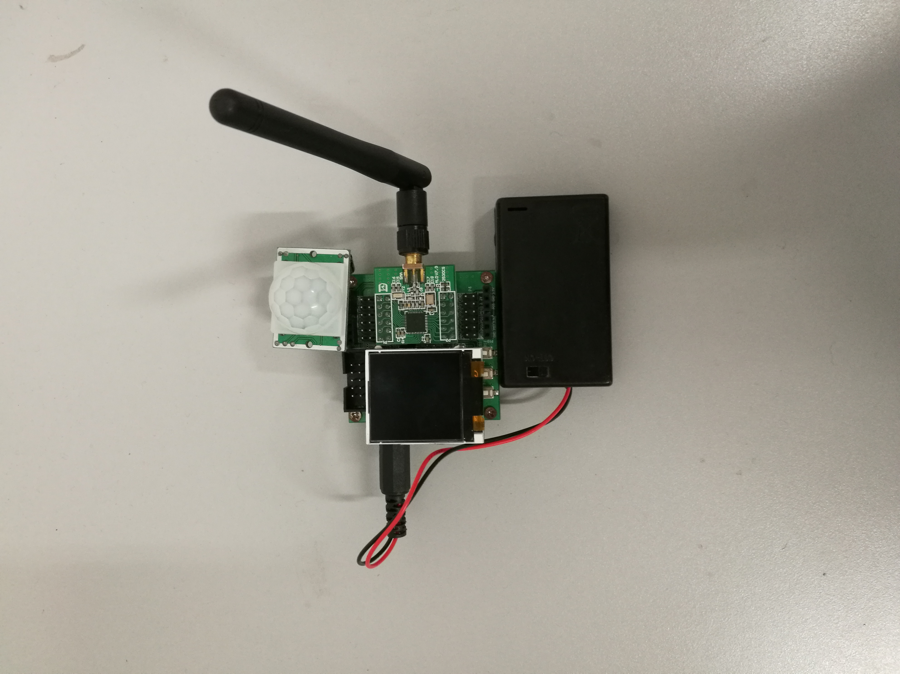
2.1、
底层无线传感网的设计
2、方法和技术路线
数据采集节点：
烟雾节点
加速度节点
心率节点
天然气节点
温湿度节点
红外节点
2018年南京邮电大学智能互联创新大赛

Slide 9

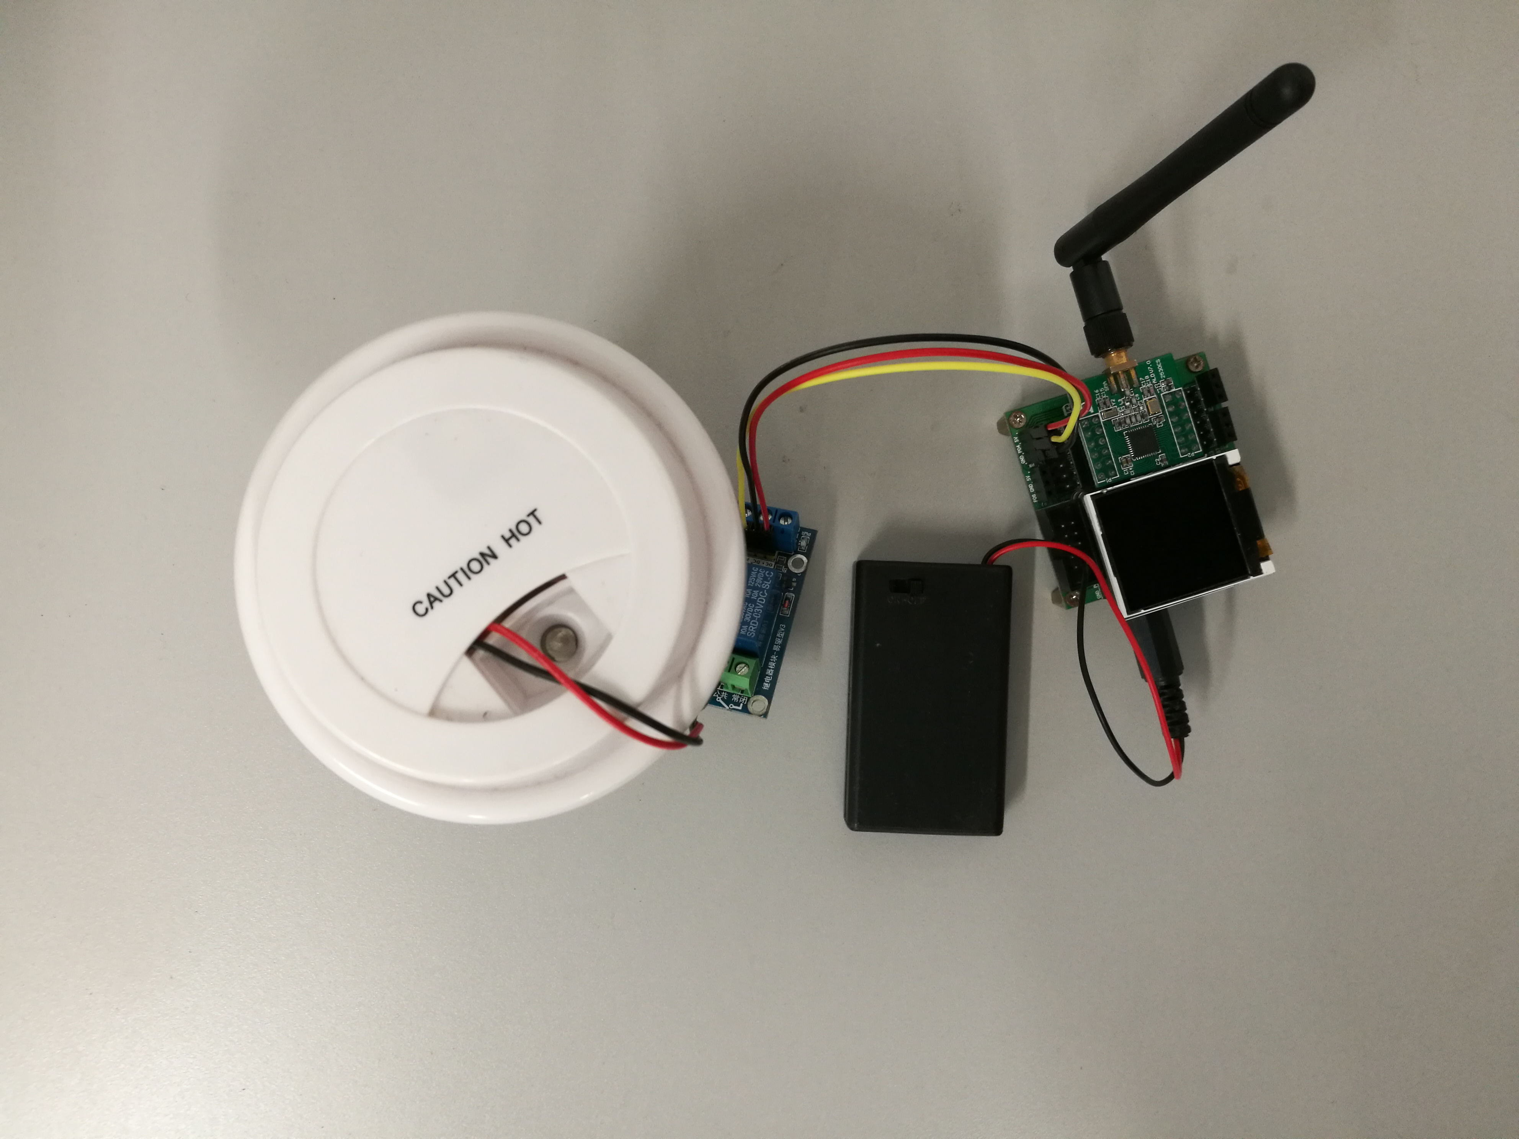
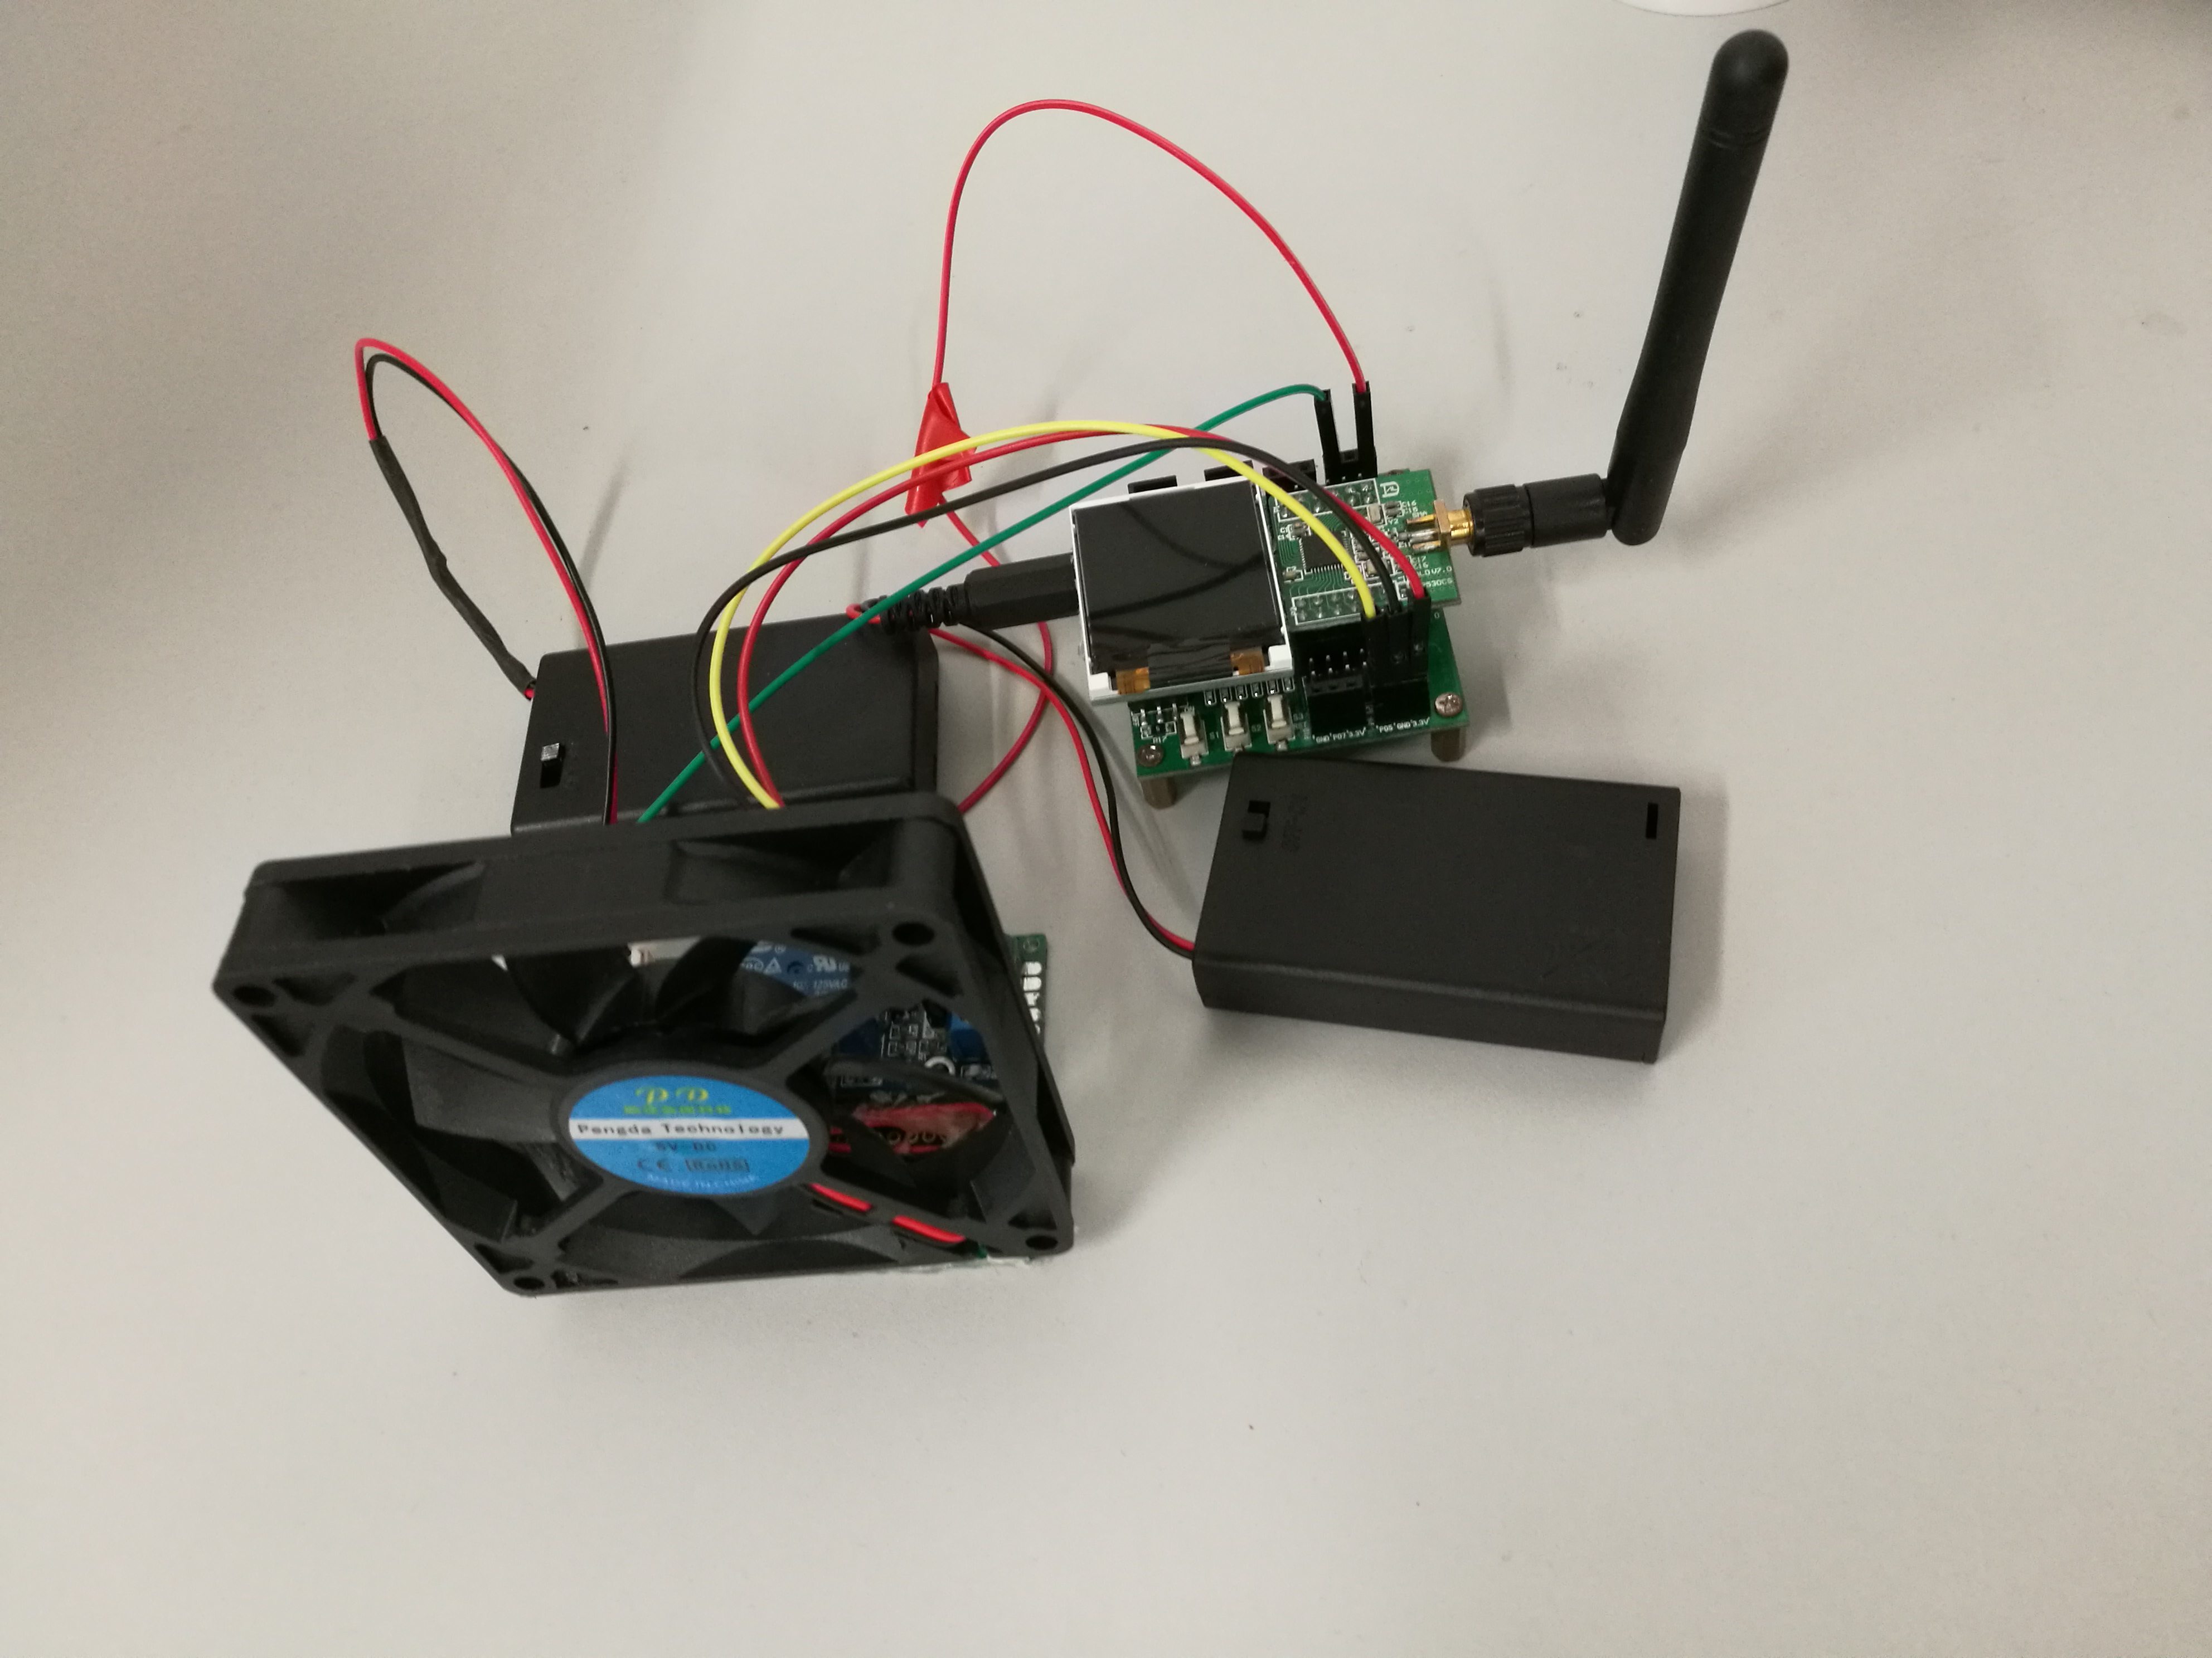
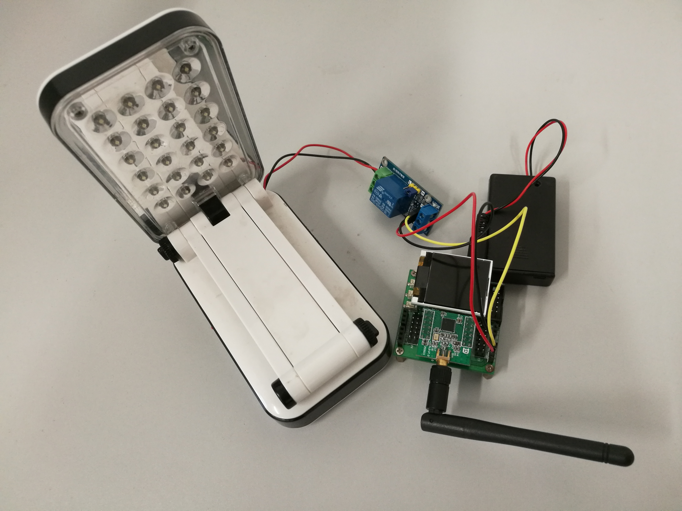
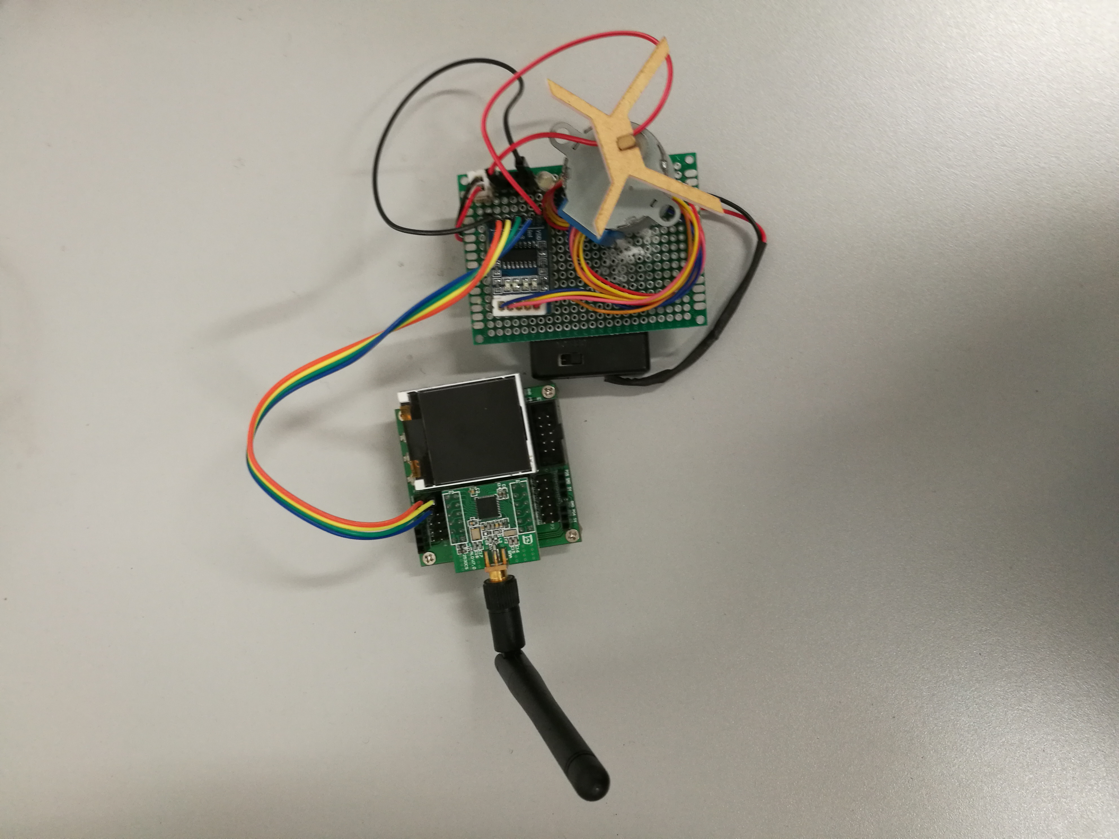
2.1
底层无线传感网的设计
2、方法和技术路线
设备控制节点：
加湿器节点
风扇节点
灯控节点
天然气阀门节点
2018年南京邮电大学智能互联创新大赛

Slide 10
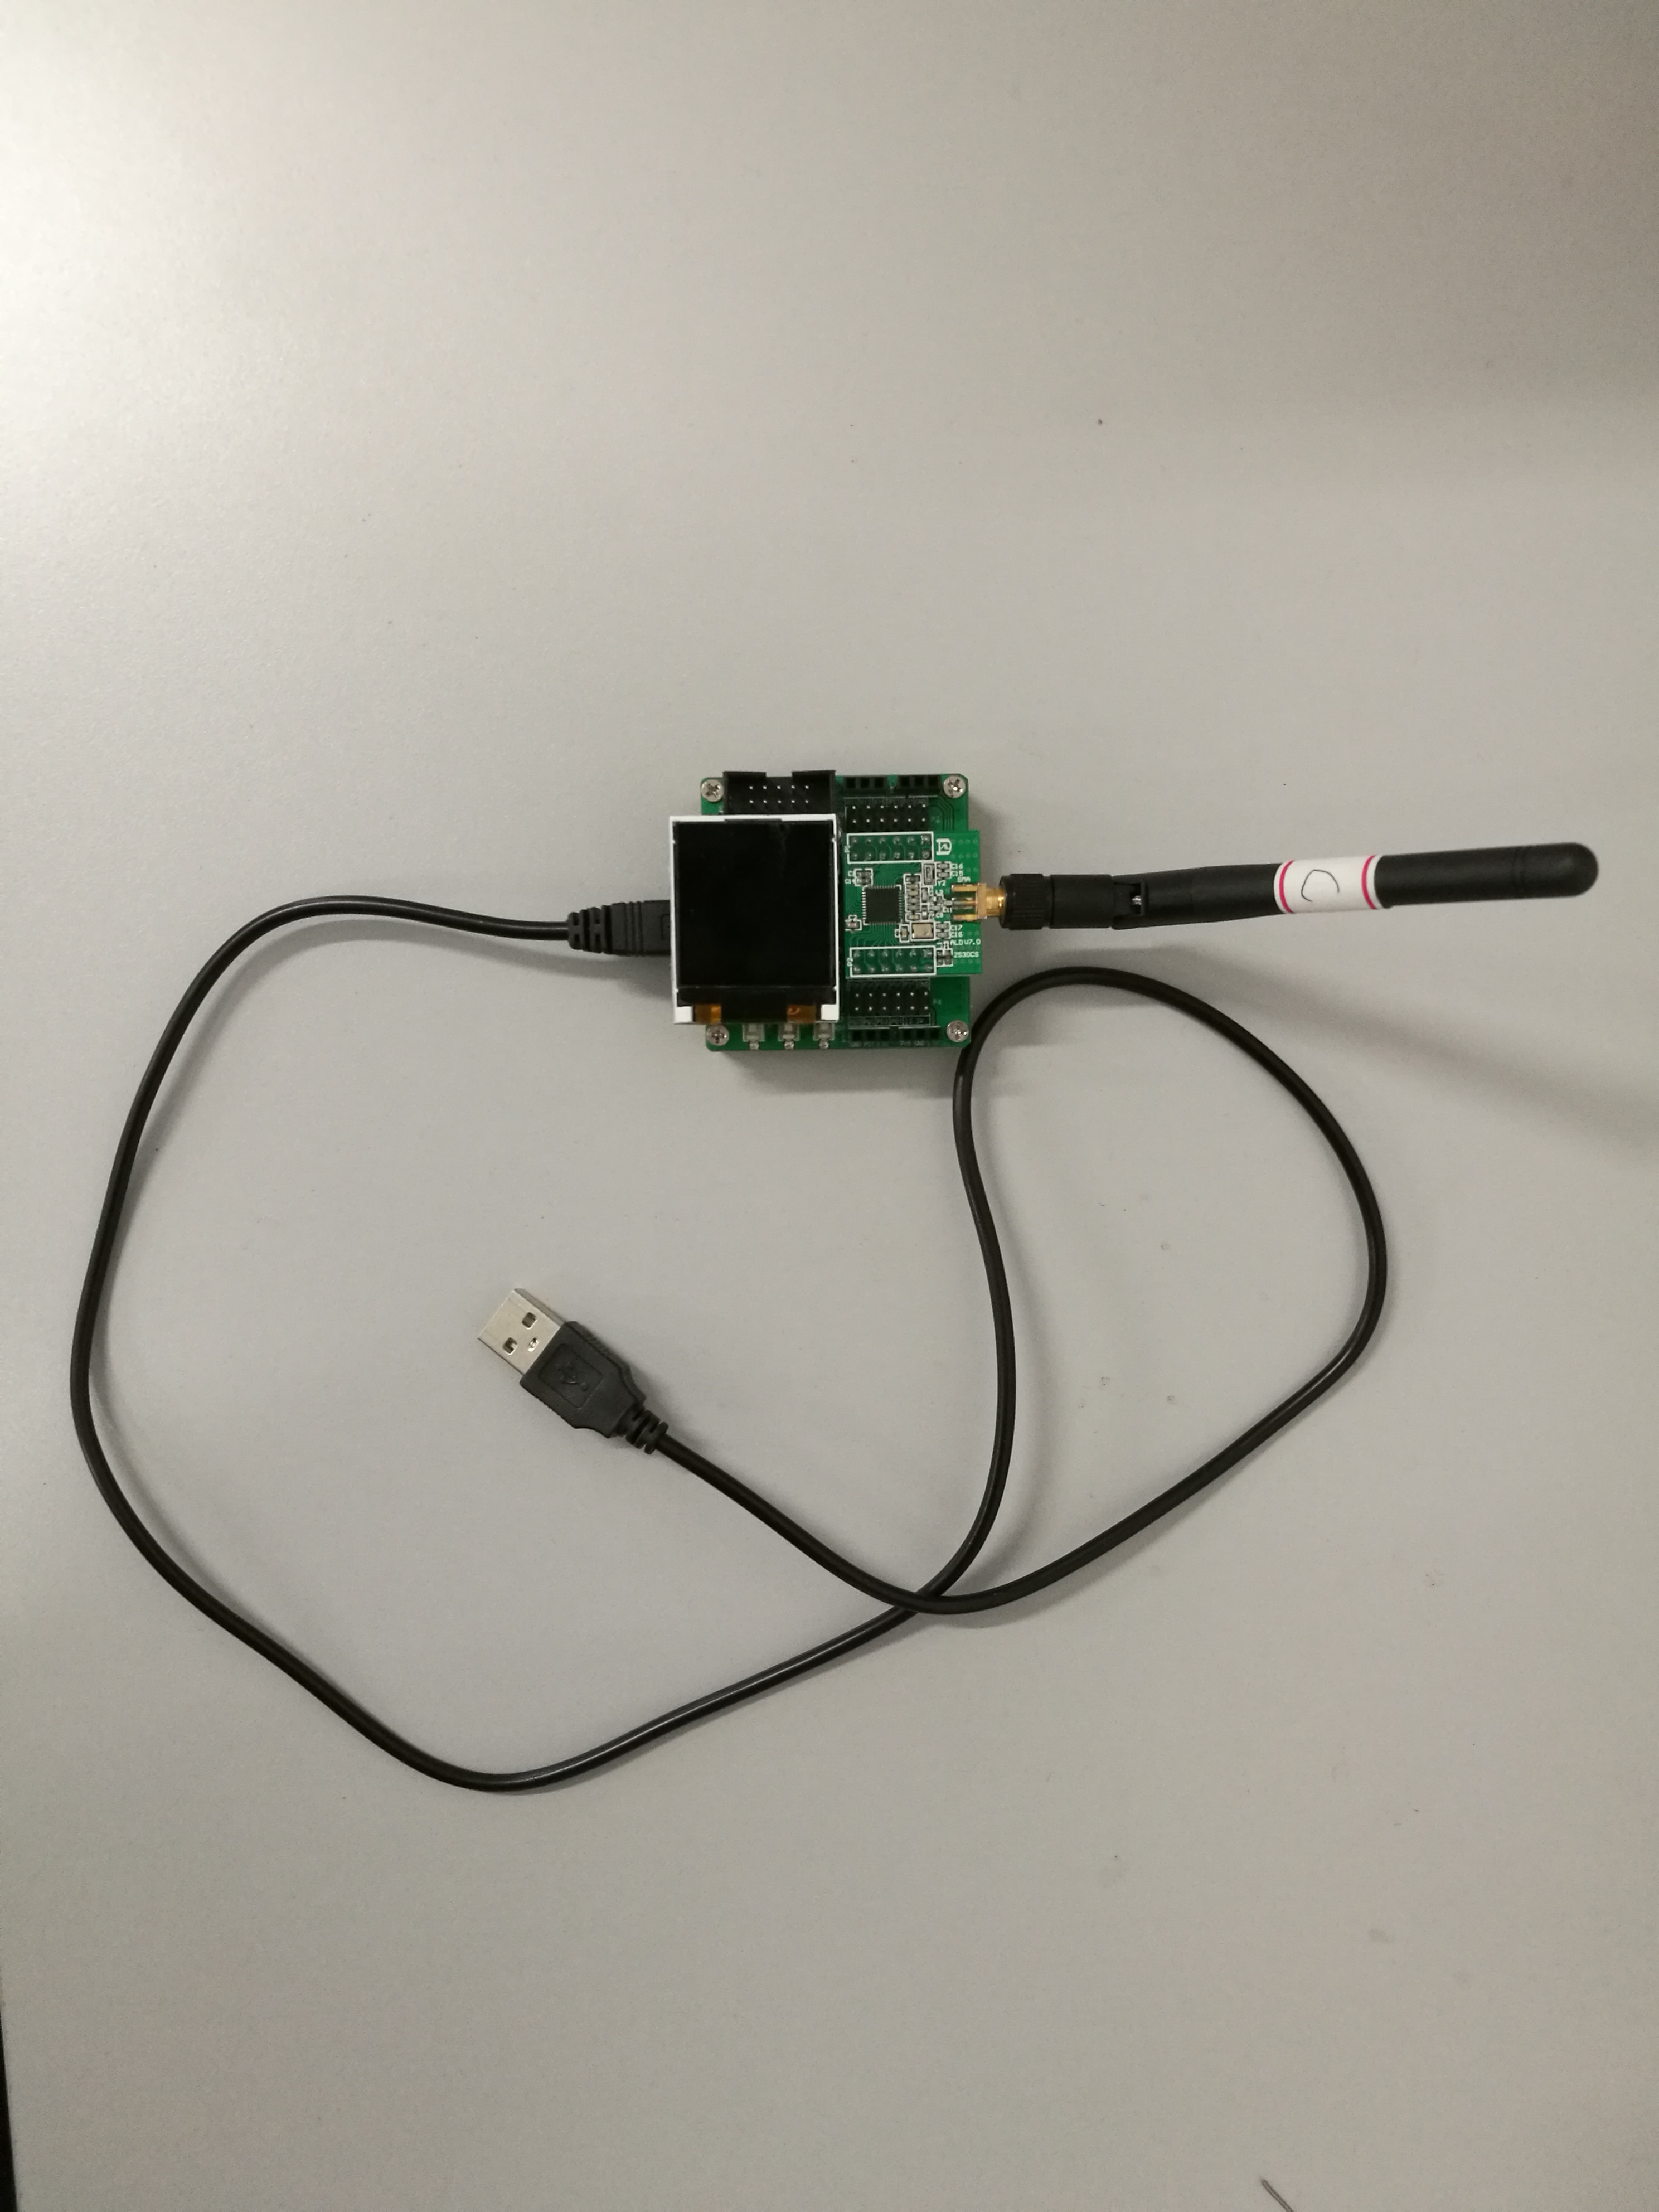
2.1
底层无线传感网的设计
2、方法和技术路线
网关节点的设计
① 监听无线通信数据
② 监听串口数据
③ 将数据包通过串口发送给上位机
④ 将上位机的命令传送给控制节点
2018年南京邮电大学智能互联创新大赛

Slide 11
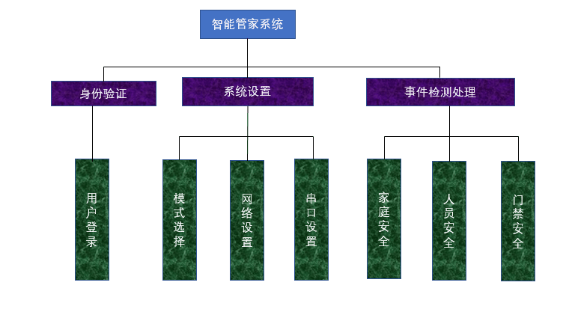
2.2、
PC端应用程序的设计
2、方法和技术路线
① 实现对各事件相关参数的处理。
② 并提供用户交互界面以实现对事件检测结果的可视化反馈和事件处理的用户可控接口。
③ 应用程序功能框架如右图所示。
2018年南京邮电大学智能互联创新大赛

Slide 12
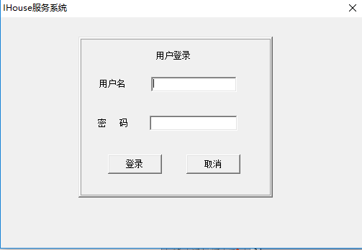
2.3
PC端应用程序的设计
2、方法和技术路线
身份验证
① 保护个人隐私
② 保护家庭财产安全
2018年南京邮电大学智能互联创新大赛

Slide 13
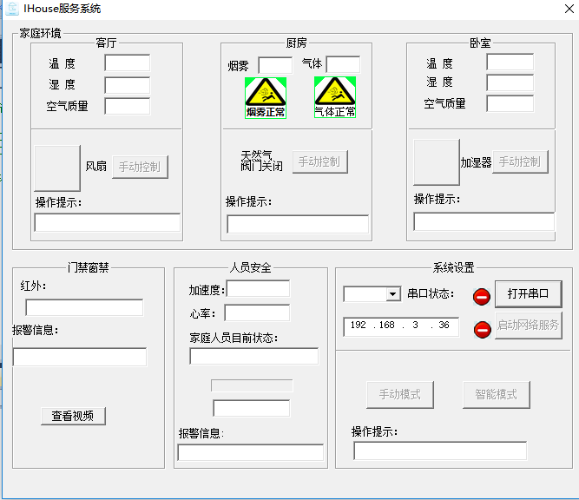
2.3
PC端应用程序的设计
2、方法和技术路线
系统设置
系统设置
① 系统开启
② 登录成功
打开串口
③ 串口设置
④ 网络设置
网络设置
2018年南京邮电大学智能互联创新大赛

Slide 14
2.3
PC端应用程序的设计
① 客厅、卧室：温湿度、pm2.5检测
④ 门禁：红外检测
2、方法和技术路线
② 厨房：烟雾、气体检测
⑤ 人员安全：心率、加速度检测
客厅
厨房
卧室
事件检测与处理
门禁
人员安全
2018年南京邮电大学智能互联创新大赛

Slide 15

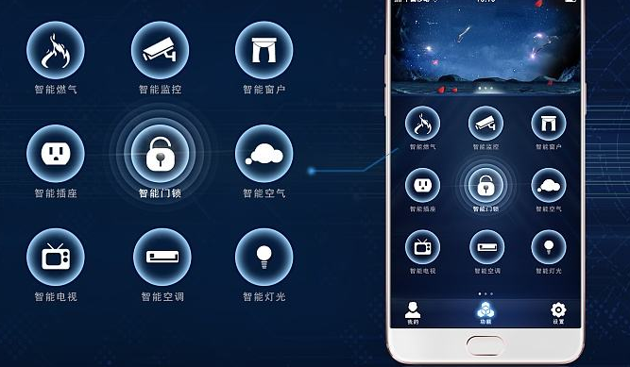
2.4
手机端APP的设计
2、方法和技术路线
①
方面用户及时了解家中情况
②
及时应对可能出现的异常事件
③
真正实现本系统智能式的管家服务
2018年南京邮电大学智能互联创新大赛

Slide 16

3、成果展示
1、
系统底层无线传感网的实现效果
2、
系统PC端应用程序的实现效果
3、
系统手机端APP的实现效果
2018年南京邮电大学智能互联创新大赛

Slide 17
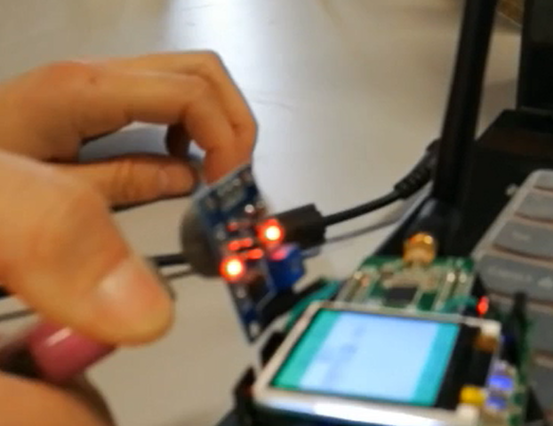
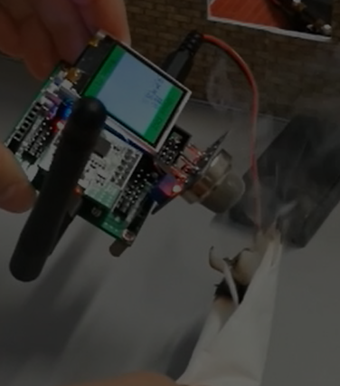
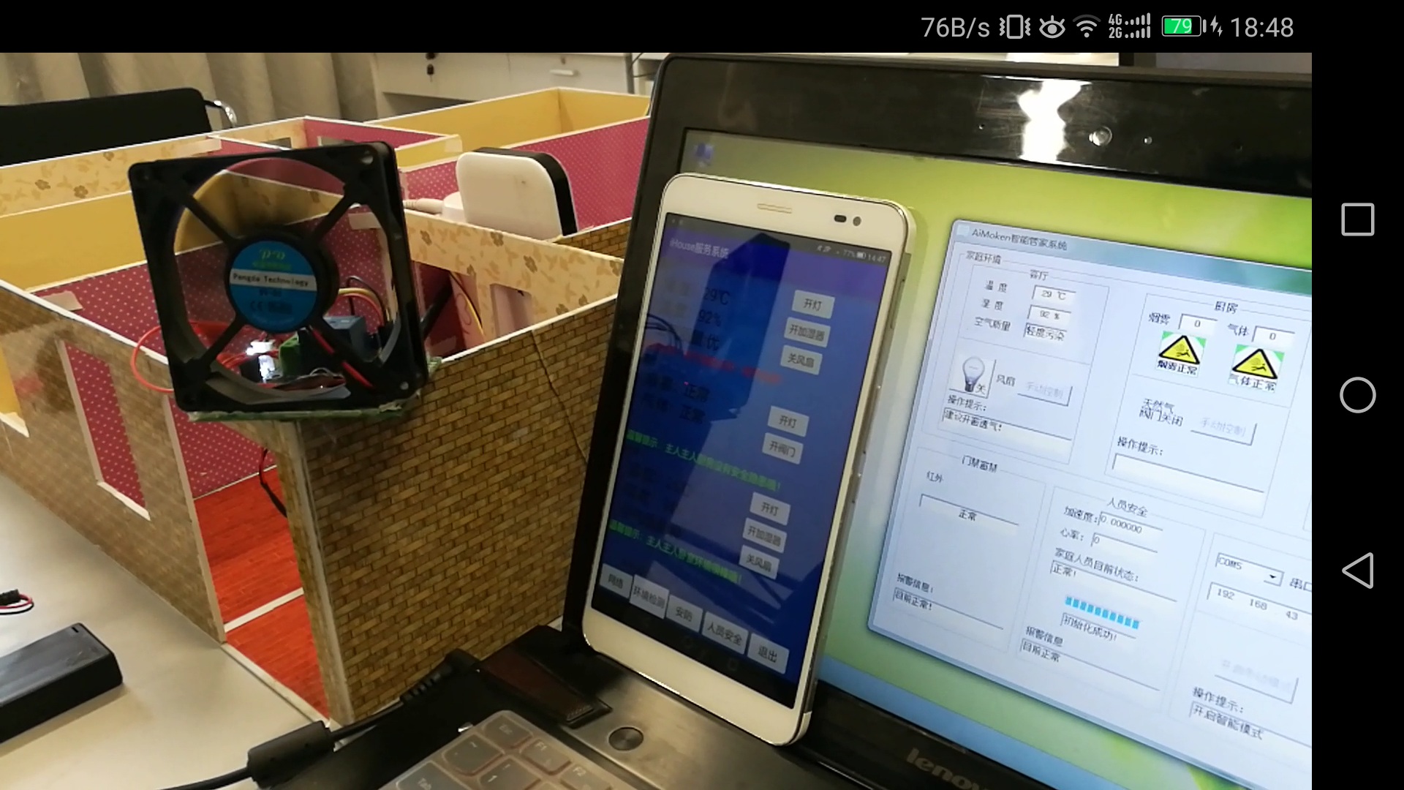
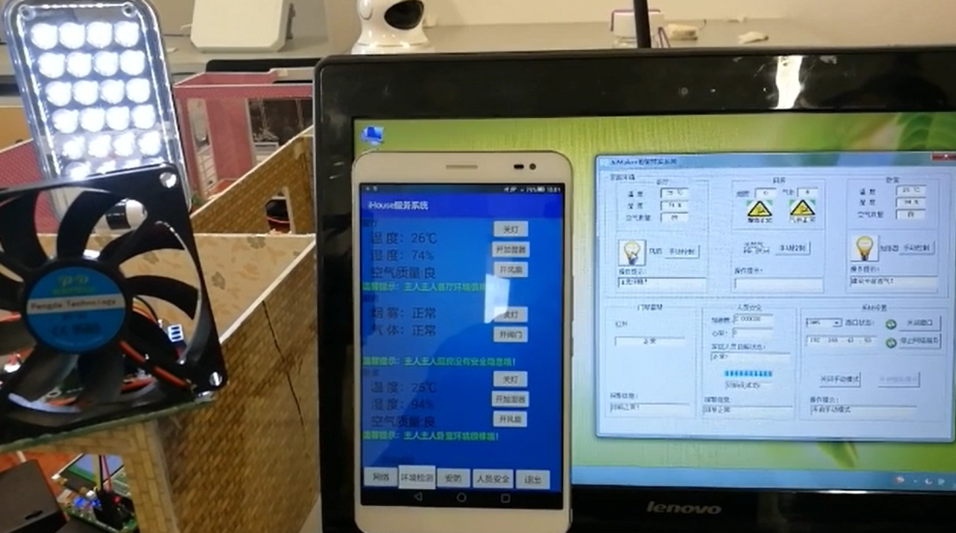
3、成果展示
3.1
系统底层无线传感网的实现效果
天然气泄漏
烟雾测试
风扇转动
灯控开启
2018年南京邮电大学智能互联创新大赛

Slide 18
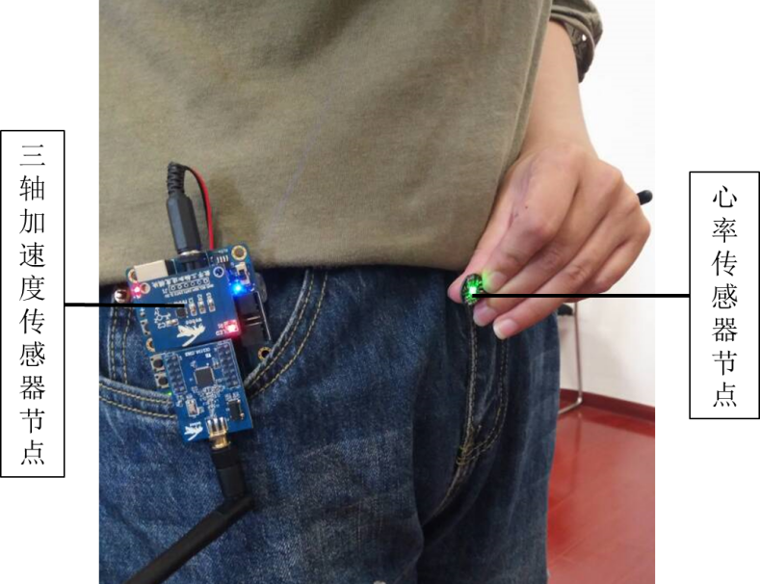
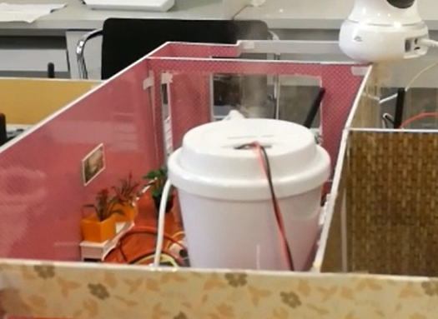
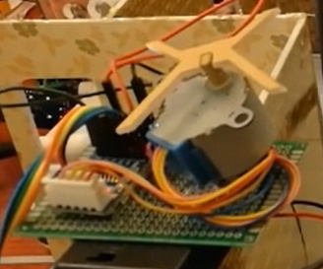
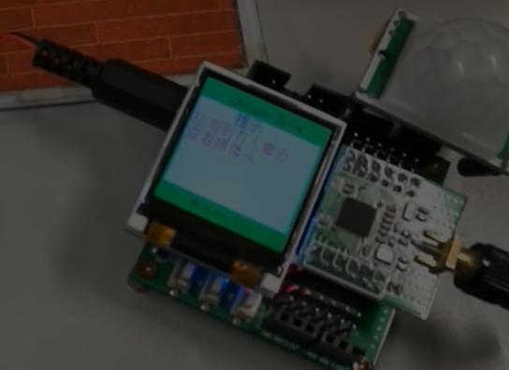
3、成果展示
3.1
系统底层无线传感网的实现效果
加速度 心率
加湿器工作
天然气阀门
红外检测
2018年南京邮电大学智能互联创新大赛

Slide 19
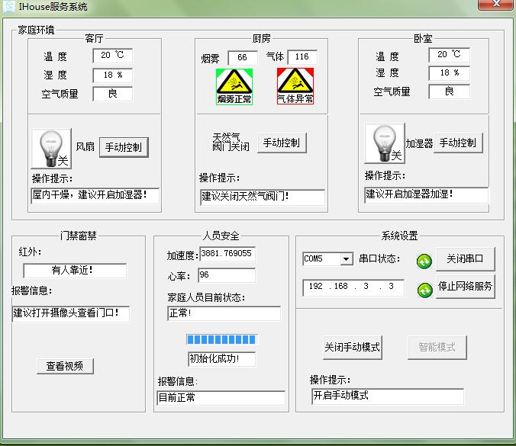
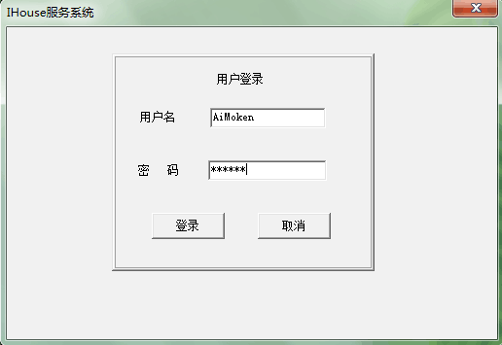
3、成果展示
3.2
系统PC端应用程序的实现效果
功能显示界面(手动模式)
2018年南京邮电大学智能互联创新大赛

Slide 20
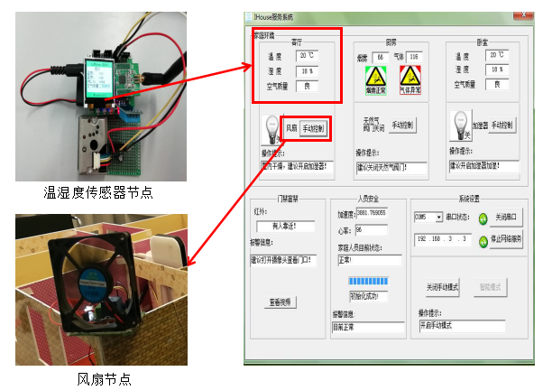
3、成果展示
温湿度传感器在PC端实现的效果
2018年南京邮电大学智能互联创新大赛

Slide 21
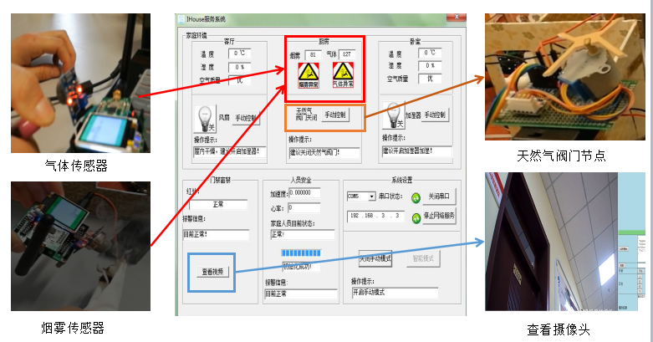
3、成果展示
火灾潜在参数异常在PC端实现的效果
2018年南京邮电大学智能互联创新大赛

Slide 22
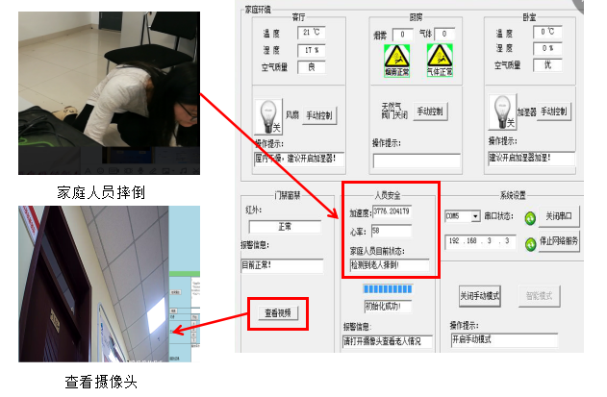
3、成果展示
家庭人员摔倒事件异常在PC端实现的效果
2018年南京邮电大学智能互联创新大赛

Slide 23
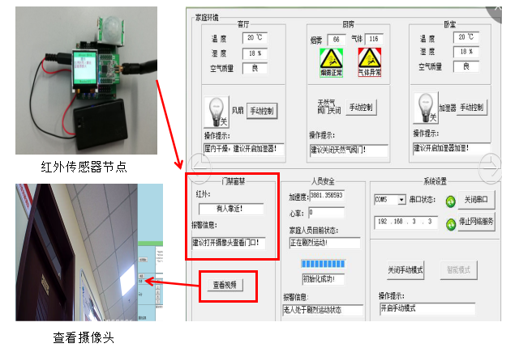
3、成果展示
家庭安防事件异常在PC端实现的效果
2018年南京邮电大学智能互联创新大赛

Slide 24
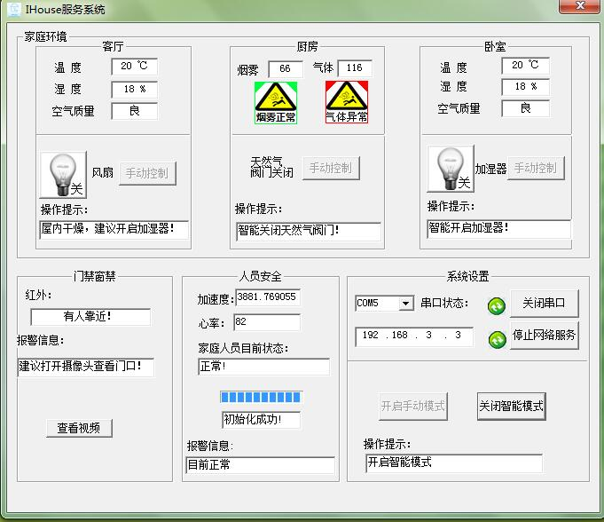
3、成果展示
功能显示界面（智能模式）
智能模式开启
2018年南京邮电大学智能互联创新大赛

Slide 25
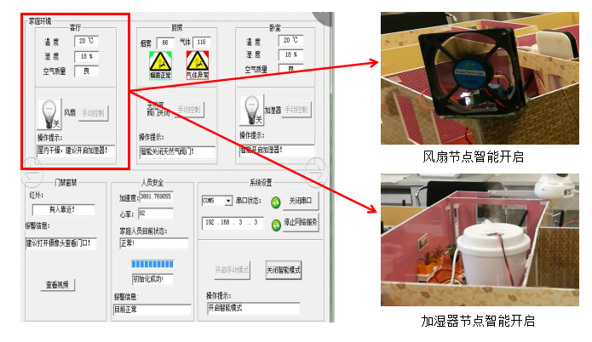
3、成果展示
智能模式下家庭基本环境参数异常在PC端的实现效果
2018年南京邮电大学智能互联创新大赛

Slide 26
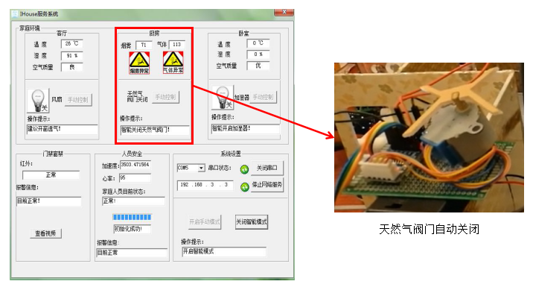
3、成果展示
智能模式下火灾潜在参数异常在PC端实现效果
2018年南京邮电大学智能互联创新大赛

Slide 27
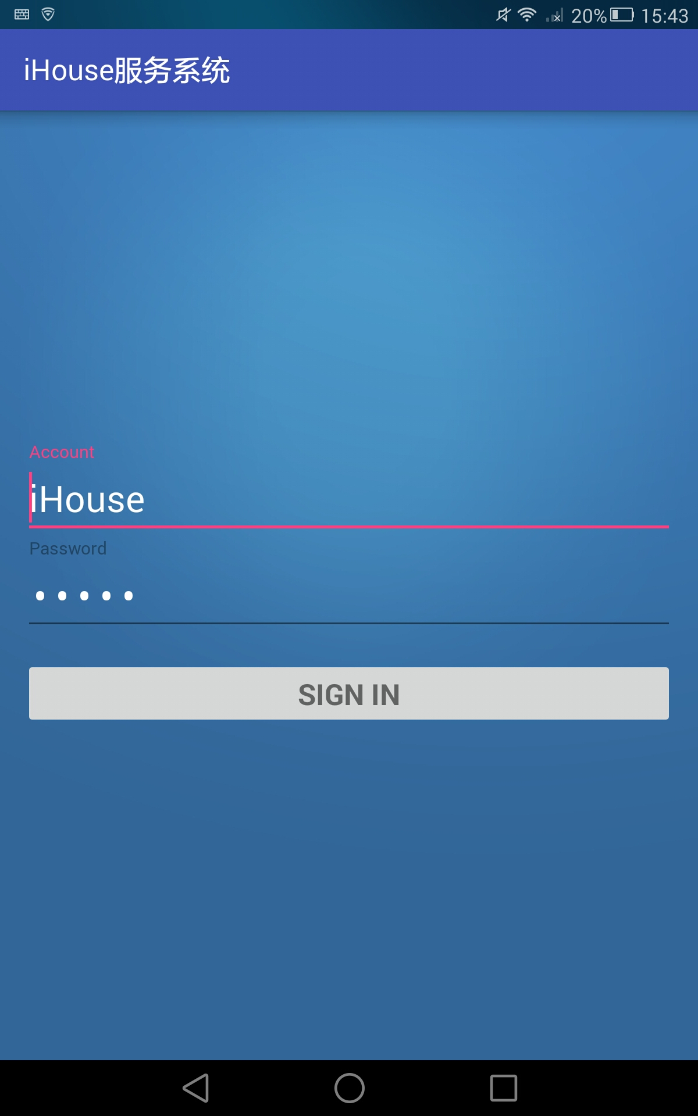
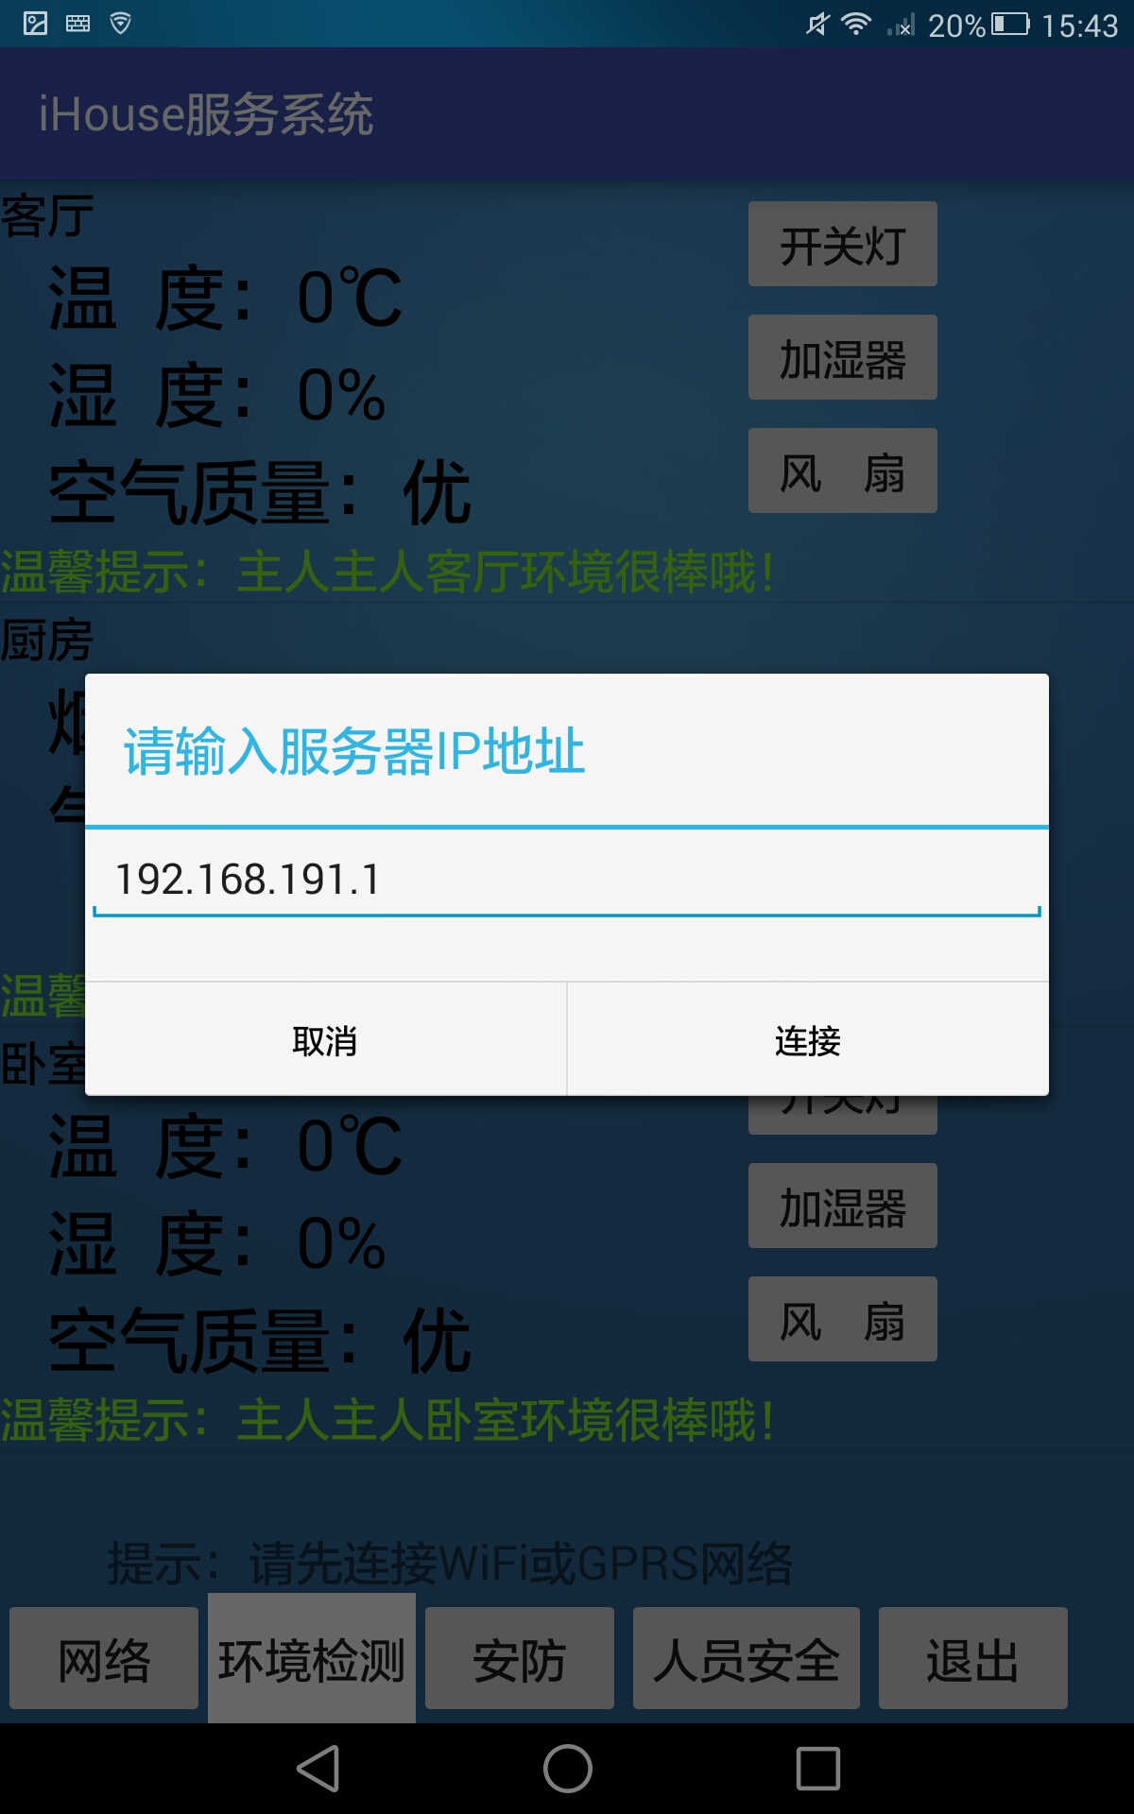
3、成果展示
3.3
系统手机端APP的实现效果
登陆与连网界面
登陆界面
连网界面
2018年南京邮电大学智能互联创新大赛

Slide 28
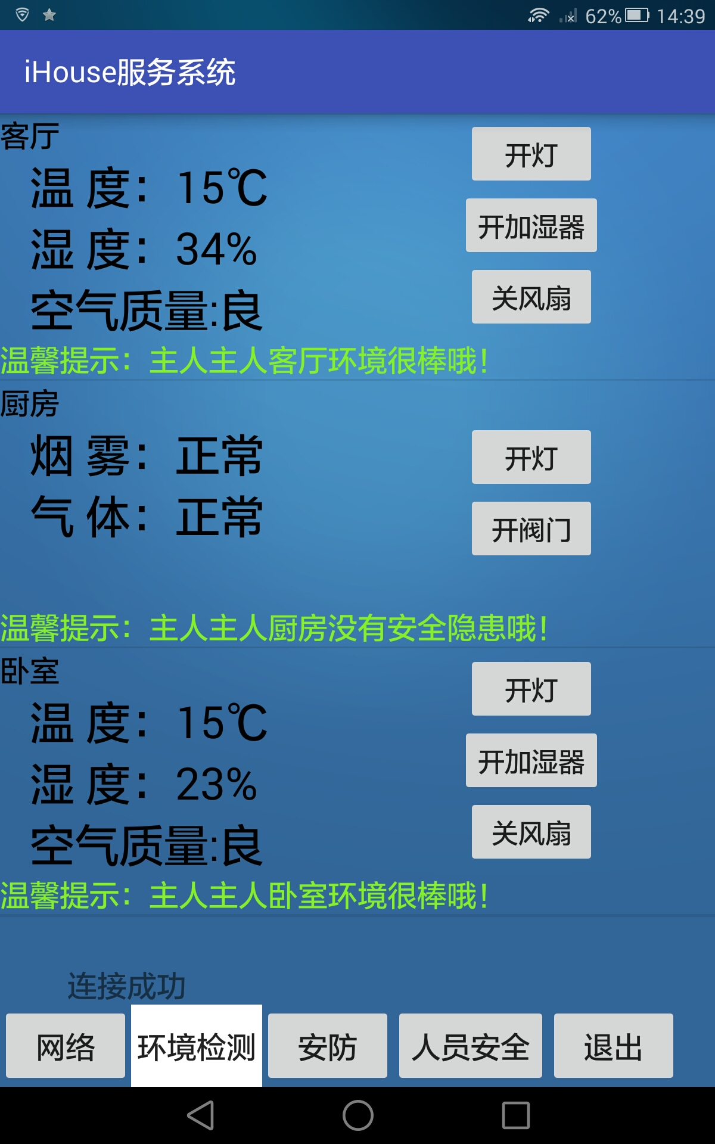
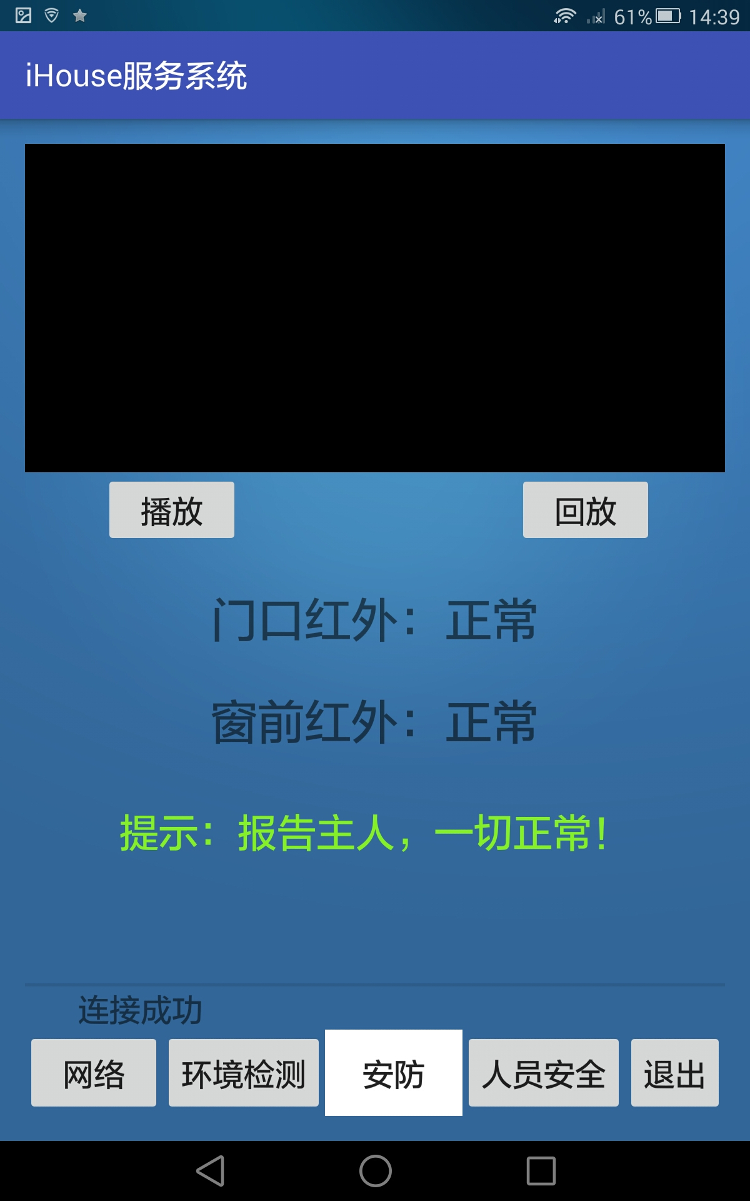
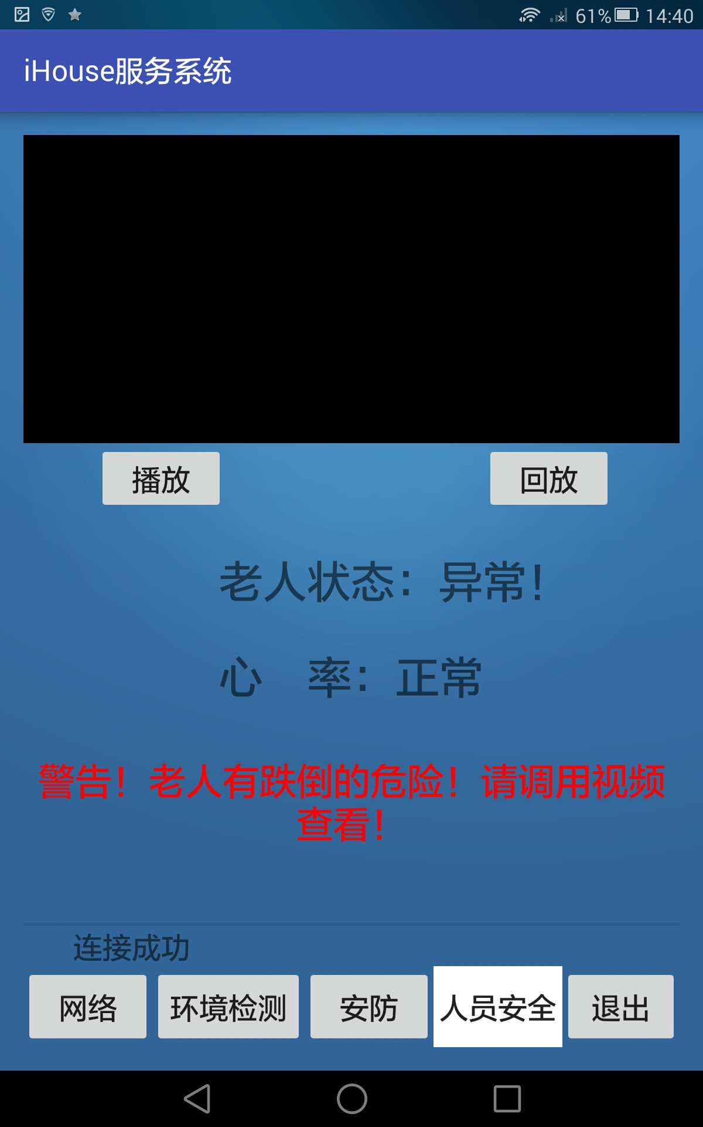
3、成果展示
3.3
系统手机端APP的实现效果
功能显示界面
环境检测界面
安防检测界面
人员安全检测界面
2018年南京邮电大学智能互联创新大赛

Slide 29
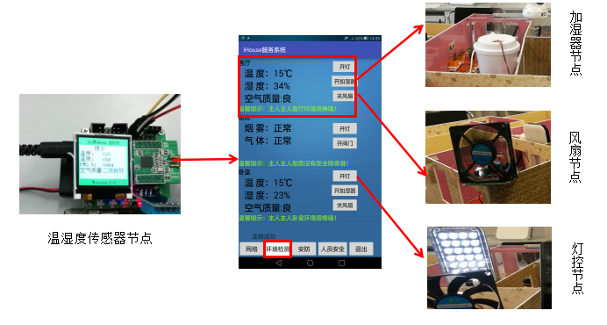
3、成果展示
手机端家庭基本环境参数监测的实现效果
2018年南京邮电大学智能互联创新大赛

Slide 30
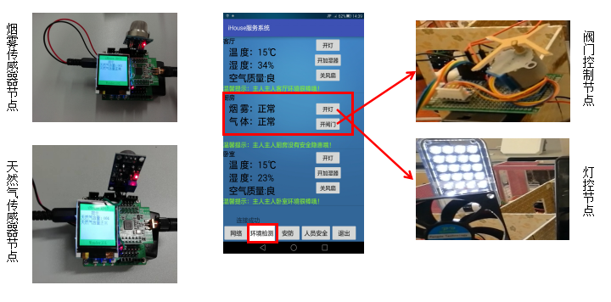
3、成果展示
手机端火灾潜在参数监测的实现效果
2018年南京邮电大学智能互联创新大赛

Slide 31
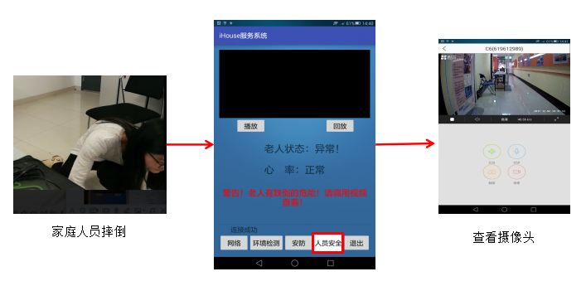
3、成果展示
家庭人员摔倒事件监测在手机端实现的效果
2018年南京邮电大学智能互联创新大赛

Slide 32
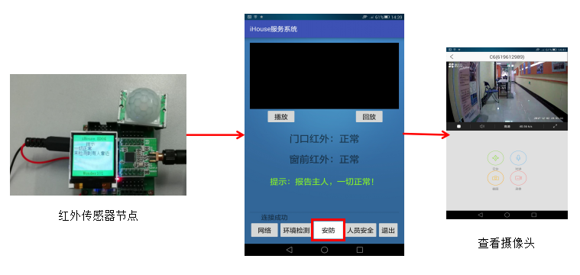
3、成果展示
家庭安防事件监测在手机端实现的效果
2018年南京邮电大学智能互联创新大赛

Slide 33

2018年南京邮电大学智能互联创新大赛
PPT模板下载：www.1ppt.com/moban/ 行业PPT模板：www.1ppt.com/hangye/
节日PPT模板：www.1ppt.com/jieri/ PPT素材下载：www.1ppt.com/sucai/
PPT背景图片：www.1ppt.com/beijing/ PPT图表下载：www.1ppt.com/tubiao/
优秀PPT下载：www.1ppt.com/xiazai/ PPT教程： www.1ppt.com/powerpoint/
Word教程： www.1ppt.com/word/ Excel教程：www.1ppt.com/excel/
资料下载：www.1ppt.com/ziliao/ PPT课件下载：www.1ppt.com/kejian/
范文下载：www.1ppt.com/fanwen/ 试卷下载：www.1ppt.com/shiti/
教案下载：www.1ppt.com/jiaoan/
请各位老师批评指正！
谢谢！
参赛队员: 宋丹丹 任春晖 张路 谈冬冬 陆仪
参赛学校: 南京邮电大学
指导老师: 沙超

